Slide 1
第十章 排序

Slide 2
10.1 概述
10.2 插入排序
10.3 快速排序
10.4 选择排序
10.5 归并排序
10.6 基数排序
10.7 各种排序方法的综合比较
    10.8 外部排序

Slide 3
10.1 概 述
一、排序的定义
二、内部排序和外部排序
三、内部排序方法的分类

Slide 4
一、什么是排序？
排序的目的是将一组“无序”的记录序列调整为“有序”的记录序列。
例如：将下列关键字序列
52, 49, 80, 36, 14, 58, 61, 23, 97, 75
调整为
14, 23, 36, 49, 52, 58, 61 ,75, 80, 97

Slide 5
一般情况下，
假设含n个记录的序列为{ R₁, R₂, …， R_{n} }
其相应的关键字序列为 { K₁, K₂, …，K_{n} }
关键字之间存在如下关系 ：
K_{p1}≤K_{p2}≤…≤K_{pn}
按此关系将上式记录序列重新排列为
{ R_{p1}, R_{p2}, …，R_{pn} }
的操作称作排序。

Slide 6
若K_{i}=K_{j}（i<j），且排序前R_{i}位于R_{j}前;若排序后R_{i}、R_{j}的相对位置不变，称所用的排序方法是稳定的。
反之，排序方法是不稳定的。

Slide 7
二、内部排序和外部排序
内部排序：对内存中的数据进行排序
外部排序：对存储在外存中的数据进行排序，
因数据不能全部存入内存，需要频繁进行
I/O交换。

Slide 8
三、内部排序的方法
内部排序的过程是一个逐步扩大
记录的有序序列长度的过程。
有序序列区
无 序 序 列 区
经过一趟排序
有序序列区
无 序 序 列 区

Slide 9
基于不同的“扩大” 有序序列长度的方法，内部排序方法大致可分下列几种类型：
插入类
交换类
选择类
归并类
其它方法

Slide 10
设待排记录的数据类型定义如下:
#define MAXSIZE 1000 //待排顺序表最大长度
typedef int KeyType; //关键字类型为整数类型
typedef struct {
KeyType key; // 关键字项
InfoType otherinfo; // 其它数据项
} RcdType; // 记录类型
typedef struct {
RcdType r[MAXSIZE+1]; // r[0]闲置/哨兵
int length; // 顺序表长度
} SqList; // 顺序表类型

Slide 11
1. 插入类
将无序子序列中的一个或几个记录“插入”到有序序列中，从而增加记录的有序子序列的长度。

Slide 12
2. 交换类
通过“交换”无序序列中的记录从而得到其中关键字最小或最大的记录，并将它加入到有序子序列中，从而增加记录的有序子序列的长度。

Slide 13
3. 选择类
从记录的无序子序列中“选择”关键字最小或最大的记录，并将它加入到有序子序列中，从而增加记录的有序子序列的长度。

Slide 14
4. 归并类
通过“归并”两个或两个以上的记录有序子序列，逐步增加记录有序序列的长度。
5. 其它方法

Slide 15
10. 2
插 入 排 序

Slide 16
一趟直接插入排序的基本思想：
有序序列R[1..i-1]
无序序列 R[i..n]
R[i]
有序序列R[1..i]
无序序列 R[i+1..n]

Slide 17
实现“一趟插入排序”可分三步进行：
1．在R[1..i-1]中查找R[i]的插入位置，
R[1..j].key ≤ R[i].key < R[j+1..i-1].key；
2．将R[j+1..i-1]中的所有记录均后移
一个位置；
3．将R[i] 插入(复制)到R[j+1]的位置上。

Slide 18
不同的具体实现方法导致不同的算法描述
直接插入排序（基于顺序查找）
折半插入排序（基于折半查找）
表插入排序（基于链表存储）
希尔排序（基于逐趟缩小增量）

Slide 19
一、直接插入排序
利用“顺序查找”实现
“在R[1..i-1]中查找R[i]的插入位置”
算法的实现要点：

Slide 20
从R[i-1]起向前进行顺序查找， 监视哨设置在R[0]；
R[0]
R[i]
j
j=i-1
插入位置
R[0] = R[i]; // 设置“哨兵”
for (j=i-1; R[0].key<R[j].key; --j);
// 从后往前找
循环结束表明R[i]的插入位置为 j +1

Slide 21
对于在查找过程中找到的那些关键字大于R[i].key的记录，并在查找的同时实现记录向后移动；
for (j=i-1; R[0].key<R[j].key; --j);
R[j+1] = R[j]
R[0]
R[i]
j
j= i-1
插入位置
上述循环结束后可以直接进行“插入”

Slide 22
令 i = 2，3，…, n,
实现整个序列的排序。
for ( i=2; i<=n; ++i )
if (R[i].key<R[i-1].key)
{ 在 R[1..i-1]中查找R[i]的插入位置;
插入R[i] ;
}

Slide 23
void InsertionSort ( SqList &L ) {
// 对顺序表 L 作直接插入排序
for ( i=2; i<=L.length; ++i )
if (L.r[i].key < L.r[i-1].key) {
}
} // InsertSort
L.r[0] = L.r[i]; // 复制为监视哨
for ( j=i-1; L.r[0].key < L.r[j].key; -- j )
L.r[j+1] = L.r[j]; // 记录后移
L.r[j+1] = L.r[0]; // 插入到正确位置

Slide 24
内部排序的时间分析：
实现内部排序的基本操作有两个：
（1）“比较”序列中两个关键字的
大小；
（2）“移动”记录。

Slide 25
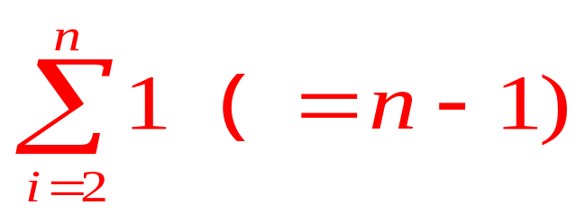
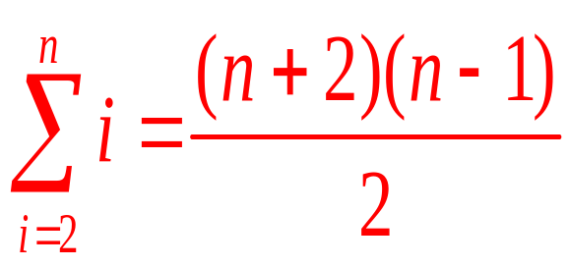
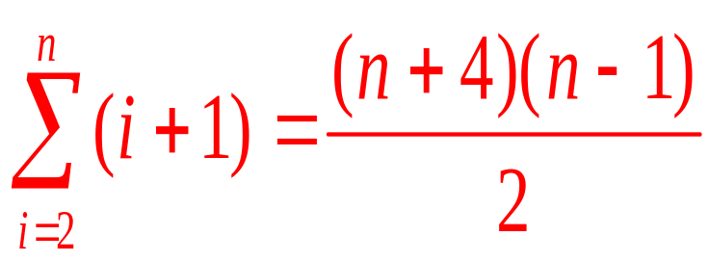
对于直接插入排序：
最好的情况（关键字在记录序列中顺序有序）：
“比较”的次数：
“移动”的次数：
0
最坏的情况（关键字在记录序列中逆序有序）：
“比较”的次数：
“移动”的次数：

Slide 26
二、折半插入排序
因为 R[1..i-1] 是一个按关键字有序的有序序列，则可以利用折半查找实现“在R[1..i-1]中查找R[i]的插入位置”，如此实现的插入排序为折半插入排序。

Slide 27
void BiInsertionSort ( SqList &L ) {
} // BInsertSort
for ( i=2; i<=L.length; ++i ) {
} // for
L.r[0] = L.r[i]; // 将 L.r[i] 暂存到 L.r[0]
在 L.r[1..i-1]中折半查找插入位置；
for ( j=i-1; j>=high+1; --j )
L.r[j+1] = L.r[j]; // 记录后移
L.r[high+1] = L.r[0]; // 插入

Slide 28
low = 1; high = i-1;
while (low<=high) {
}
m = (low+high)/2; // 折半
if (L.r[0].key < L.r[m].key)
high = m-1; // 插入点在低半区
else low = m+1; // 插入点在高半区

Slide 29
例如:
插入
位置
i
L.r
14 36 49 52 80
58 61 23 97 75
low
high
high
low
low
m
m
插入
位置
m
再如:
i
L.r
14 36 49 52 58 61 80
23 97 75
low
high
low
high
high
m
m
m

Slide 30
2-路插入排序
在折半排序基础上进行改进，目的是减少排序过程
中“移动”记录的次数。
算法思想：
(1)需要n个记录的辅助空间d，并构成循环数组。
将L.r[1]赋给d[1]；
(2)对L.r[2..n]，if (L.r[i].key<d[1].key)
L.r[i]插入到d[1]前的有序子表；
else
L.r[i]插入到d[1]后的有序子表；

Slide 31
三、表插入排序
为了在排序过程中不“移动”记录，必须改变排序
过程中采用的存储结构。
静态链表：用数组实现链表结构（图10.3）
#define SIZE 100
Typedef struct {
RcdType rc; //记录项
int next; //指针项
} SLNode; //表结点类型
Typedef struct {
SLNode r[SIZE]; //0单元为表头结点
int Length; //链表当前长度
} SLinkListType; //静态链表类型

Slide 32
将移动记录的操作变为修改指针的操作，
见图10.3。
图10.3不利于随机查找，因为只能顺序查。
如要折半查找，必须重新排列记录。
重排记录的思想
  将链表中第i个结点(可能对应数组第p个分
  量)移到数组的第i个分量
  将数组的第p、i分量交换

Slide 33
如何在排序之后调整记录序列？
算法中使用了三个指针：
其中：p指示第i个记录的当前位置
i指示第i个记录应在的位置
q指示第i+1个记录的当前位置

Slide 34
void Arrange (SlinkListType &SL) {
p = SL.r[0].next; // p指示第一个记录的当前位置
for ( i=1; i<SL.length; ++i ) { //r[1..i-1]已排序，第i个
//记录在r中的位置不小于i
while (p<i) p = SL.r[p].next; //找到i，由p指向
q = SL.r[p].next; // q指向下一个记录
if ( p!= i ) {
SL.r[p]←→SL.r[i]; // 交换记录，使第i个记录到位
SL.r[i].next = p; // 指向被移走的记录
}
p = q; // p:第i+1个记录，准备处理
} //for
} // Arrange

Slide 35
四、希尔排序（又称缩小增量排序）
基本思想：待排记录序列先作“宏观”调整，再作“微观”调整。
所谓“宏观”调整，指的是“跳跃式”
的插入排序。

Slide 36
基本有序：
r[i].key < max{ r[j].key } 1<= j<i
算法思想：
将n个序列的元素分为d个子序列，所有间隔为d
的元素放在一个序列中；在每一个子序列中进
行直接插入排序。
缩小间隔d，重复上述排序过程；直至d为1。

Slide 37
例如：将 n 个记录分成 d 个子序列：
{ R[1]，R[1+d]，R[1+2d]，…，R[1+kd] }
{ R[2]，R[2+d]，R[2+2d]，…，R[2+kd] }
…
{ R[d]，R[2d]，R[3d]，…，R[kd]，R[(k+1)d] }
其中，d 称为增量，它的值在排序过程中从大到小逐渐缩小，直至最后一趟排序减为1。

Slide 38
例如：
16 25 12 30 47 11 23 36 9 18 31
第一趟希尔排序，设增量 d =5
11 23 12 9 18 16 25 36 30 47 31
第二趟希尔排序，设增量 d = 3
9 18 12 11 23 16 25 31 30 47 36
第三趟希尔排序，设增量 d = 1
9 11 12 16 18 23 25 30 31 36 47

Slide 39
void ShellInsert (SqList &L, int dk ) {
for ( i=dk+1; i<=L.length; ++i )
if ( L.r[i].key< L.r[i-dk].key) {
L.r[0] = L.r[i]; // 暂存在R[0]
for (j=i-dk; j>0 && (L.r[0].key<L.r[j].key);
j-=dk)
L.r[j+dk] = L.r[j]; //记录后移，查找插入位置
L.r[j+dk] = L.r[0]; // 插入
} // if
} // ShellInsert

Slide 40
void ShellSort (SqList &L, int dlta[], int t)
{ // 增量为dlta[0..t-1 ]的希尔排序
for (k=0; k<t; ++k)
ShellInsert(L, dlta[k]);
//一趟增量为dlta[k]的插入排序
} // ShellSort

Slide 41
10.3 快 速 排 序
一、起泡排序
二、一趟快速排序
三、快速排序
四、快速排序的时间分析

Slide 42
一、起泡排序
假设在排序过程中，记录序列R[1..n]的状态为：
n-i+1
无序序列R[1..n-i+1]
有序序列 R[n-i+2..n]
比较相邻记录，将关键字最大的记录交换到 n-i+1 的位置上
第 i 趟起泡排序
无序序列R[1..n-i]
有序序列 R[n-i+1..n]

Slide 43
void BubbleSort(Elem R[ ], int n) {
i = n;
while (i >1) {
lastExchangeIndex = 1; flag =0;
for (j = 1; j < i; j++)
if (R[j+1].key < R[j].key) {
Swap(R[j], R[j+1]);
lastExchangeIndex = j; //记下进行交换记录的位置
flag = 1;
} //if
if (flag==1)
i = lastExchangeIndex; // 本趟进行过交换的
else i=i-1; // 最后一个记录的位置
} // while
} // BubbleSort

Slide 44
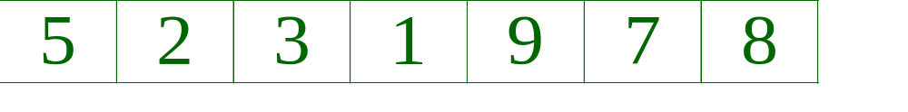
注意:
1. 起泡排序的结束条件为，
最后一趟没有进行“交换记录”。
2. 一般情况下，每经过一趟“起泡”，
“i 减一”，但并不是每趟都如此。
通过lastExchangeIndex实现。
例如:
5
3
5
2
1
3
5
7
9
1
8
9
i=2
i=6
i=7
for (j = 1; j < i; j++) if (R[j+1].key < R[j].key) …

Slide 45
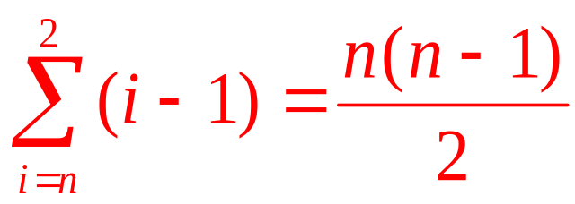
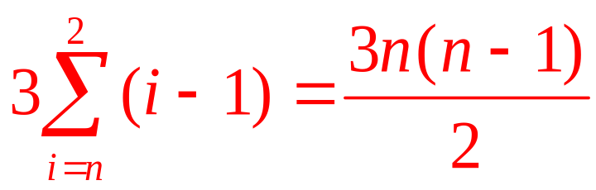
时间分析:
最好的情况（关键字在记录序列中顺序有序）：
只需进行一趟起泡
“比较”的次数：
“移动”的次数：
n-1
0
最坏的情况（关键字在记录序列中逆序有序）：
需进行n-1趟起泡
“比较”的次数：
“移动”的次数：

Slide 46
二、一趟快速排序（一次划分）
目标：找一个记录，以它的关键字作为“枢轴”，凡其关键字小于枢轴的记录均移动至该记录之前，反之，凡关键字大于枢轴的记录均移动至该记录之后。
致使一趟排序之后，记录的无序序列R[s..t]将分割成两部分：R[s..i-1]和R[i+1..t]，且
R[s..i-1].key≤ R[i].key ≤ R[i+1..t].key
枢轴

Slide 47
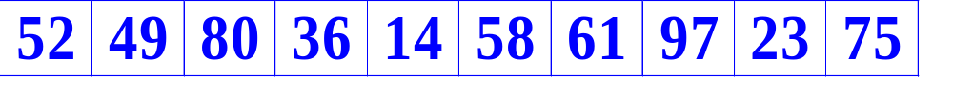
例如
s
R[0]
52
t
23
14
52
80
low
low
low
low
low
high
high
high
high
high
high
设 R[s]=52 为枢轴
将 R[high].key 和 枢轴的关键字进行比较，要求R[high].key ≥ 枢轴的关键字
将 R[low].key 和 枢轴的关键字进行比较，要求R[low].key ≤ 枢轴的关键字

Slide 48
可见，经过“一次划分” ，将关键字序列
52, 49, 80, 36, 14, 58, 61, 97, 23, 75
调整为: 23, 49, 14, 36, (52) 58, 61, 97, 80, 75
在调整过程中，设立了两个指针： low 和high，它们的初值分别为： s 和 t，
之后逐渐减小 high，增加 low，并保证
R[high].key≥52，和 R[low].key≤52,否则进行记录的“交换”。

Slide 49
int Partition (RedType& R[], int low, int high) {
pivotkey = R[low].key; //第一个元素作为枢轴
while (low<high) { //从表两端交替向中间扫描
while (low<high && R[high].key>=pivotkey)
--high;
R[low]←→R[high]; //比枢轴小的交换到低端
while (low<high && R[low].key<=pivotkey)
++low;
R[low]←→R[high]; //比枢轴大的交换到高端
}
return low; // 返回枢轴所在位置
} // Partition

Slide 50
改进算法
枢轴记录放在r[0]单元
交换一对记录，需交换三次。改为仅作r[low]、
r[high]的单项移动（则少做两次移动记录）
最后一趟排序结束后，将枢轴记录移到正确位置

Slide 51
int Partition (RedType R[], int low, int high) {
}// Partition
R[0] = R[low]; pivotkey = R[low].key; //枢轴
while (low<high) {
}
while(low<high&& R[high].key>=pivotkey)
-- high; // 从右向左搜索
R[low] = R[high];
while (low<high && R[low].key<=pivotkey)
++ low; // 从左向右搜索
R[high] = R[low];
R[low] = R[0]; return low;

Slide 52
三、快速排序
首先对无序的记录序列进行“一次划分”，之后分别对分割所得两个子序列“递归”进行快速排序。
无 序 的 记 录 序 列
一次划分
无序记录子序列(1)
枢轴
无序子序列(2)
分别进行快速排序

Slide 53
void QSort (RedType & R[], int low, int hign ) {
// 对记录序列R[low..hign]进行快速排序
if (low < hign) { // 长度大于1
}
} // QSort
pivotloc = Partition(R, low, hign);
// 对 R[low..hign] 进行一次划分
QSort(R, low, pivotloc-1);
// 对低子序列递归排序，pivotloc是枢轴位置
QSort(R, pivotloc+1, hign); // 对高子序列递归排序

Slide 54
第一次调用函数 Qsort 时，待排序记录序列的上、下界分别为 1 和 L.length。
void QuickSort( SqList & L) {
// 对顺序表进行快速排序
QSort(L.r, 1, L.length);
} // QuickSort

Slide 55
四、快速排序的时间分析
假设一次划分所得枢轴位置 i=k，则对n 个记录进行快排所需时间：
T(n) = T_{pass}(n) + T(k-1) + T(n-k)
其中 T_{pass}(n)为对 n 个记录进行一次划分所需时间。
若待排序列中记录的关键字是随机分布的，则 k 取 1 至 n 中任意一值的可能性相同。

Slide 56
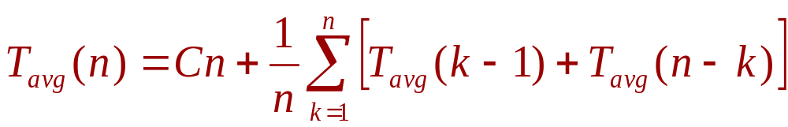
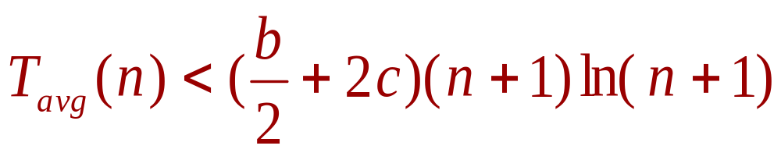
由此可得快速排序所需时间的平均值为：
设 T_{avg}(1)≤b
则可得结果：
结论: 快速排序的时间复杂度为O(nlogn)

Slide 57
若待排记录的初始状态为按关键字有序时，快速排序将蜕化为起泡排序，其时间复杂度为O(n²)。
为避免出现这种情况，需在进行一次划分之前，进行“予处理”，即：
对 R(s).key, R(t).key 和 R[⎣(s+t)/2⎦].key进行相互比较，然后取关键字为 “三者之中”的记录为枢轴记录。

Slide 58
10.4 选 择 排 序
简 单 选 择 排 序
堆 排 序

Slide 59
一、简单选择排序
假设排序过程中，待排记录序列的状态为：
有序序列R[1..i-1]
无序序列 R[i..n]
从中选出
关键字最小的记录
第 i 趟
简单选择排序
有序序列R[1..i]
无序序列 R[i+1..n]

Slide 60
简单选择排序的算法描述如下：
void SelectSort (Elem R[], int n ) {
// 对记录序列R[1..n]作简单选择排序
for (i=1; i<n; ++i) {
// 选择第 i 小的记录，并交换到位
}
} // SelectSort
j = SelectMinKey(R, i);
// 在 R[i..n] 中选择关键字最小的记录
if (i!=j) R[i]←→R[j]; // 与第 i 个记录交换

Slide 61
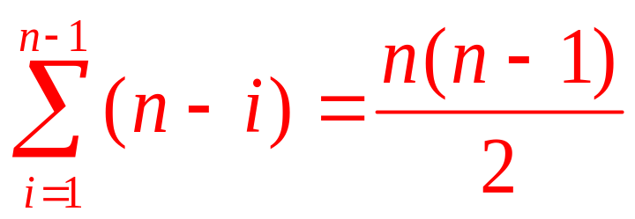
时间性能分析
对 n 个记录进行简单选择排序，所需进行的 关键字间的比较次数 总计为：
移动记录的次数，最小值为 0, 最大值为3(n-1) 。

Slide 62
改进：如何降低比较次数？
思想：如何利用第1趟n-1次比较所得的信息，减少以后各趟选择排序中的比较次数。
现实生活中的例子：
体育比赛中的锦标赛

Slide 63
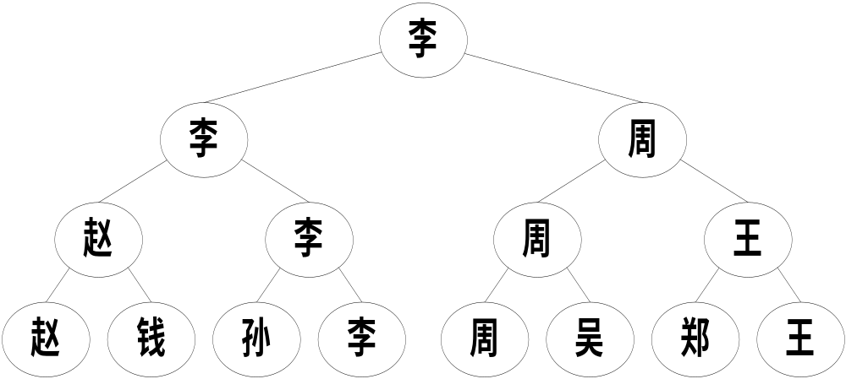
冠军

Slide 64
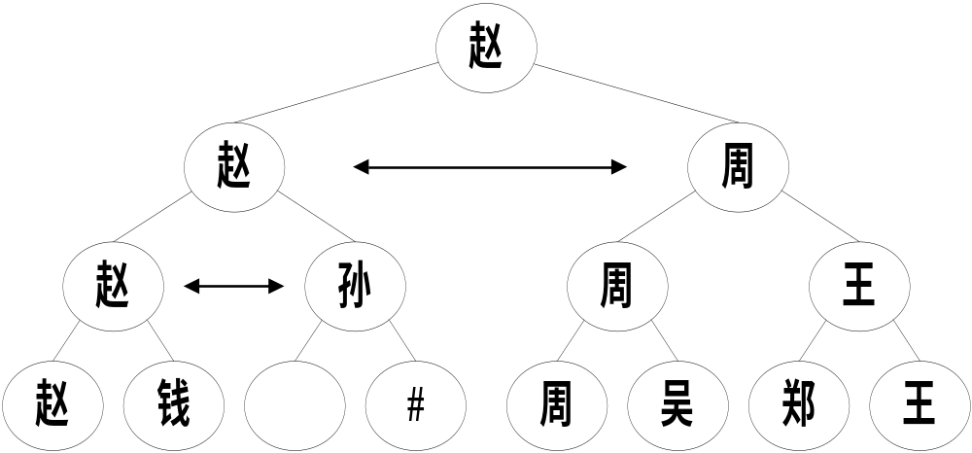
亚军

Slide 65
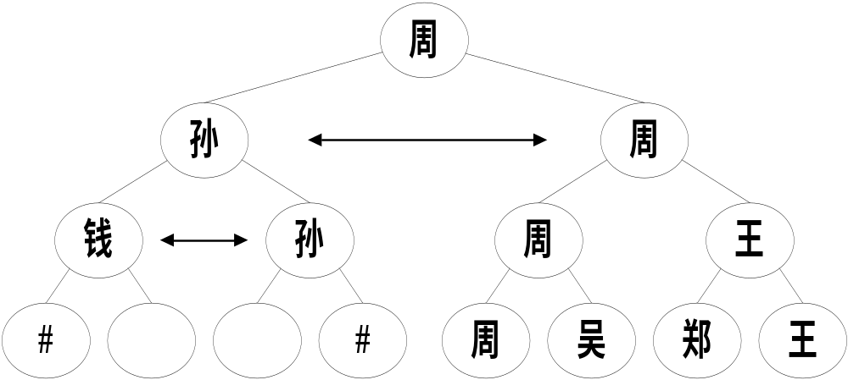
季军

Slide 66
树形选择排序(锦标赛排序)
12
27
38
12
27
38
65
12
76
27
48
38
65
97
76
12
∞
27
49
缺点：
辅助存储空间较多
与“最大值”(∞)进行多余比较

Slide 67
如何继续改进？
1964年 Willioms 提出了另一种形式的选择排序
  堆排序 ( Heap Sort )

Slide 68
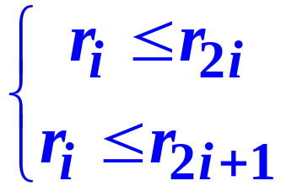

二、堆排序
堆是满足下列性质的数列{r₁, r₂, …，r_{n}}：
(小顶堆)
或
(大顶堆)
例如:
{12, 36, 27, 65, 40, 34, 98, 81, 73, 55, 49}
是小顶堆
{12, 36, 27, 65, 40, 14, 98, 81, 73, 55, 49}
不是堆

Slide 69
若将该数列视作完全二叉树，
则 r_{2i} 是 r_{i} 的左孩子； r_{2i+1} 是 r_{i} 的右孩子。
r_{i}
r_{2i}
r_{2i+1}
例如:
12
36
27
65
40
34
14
98
不
是堆
81
73
55
49

Slide 70
堆排序即是利用堆的特性对记录序列进行排序的一种排序方法。
定义堆类型为:
typedef SqList HeapType;
// 堆采用顺序表表示
两个问题:
如何从无序序列“建堆”？
输出堆顶元素后，如何将剩余元素再构造成堆？

Slide 71
建堆过程：
1.将一个无序序列映射到一棵完全二叉树；
2.从最后一个非叶结点⎣n/2⎦ 开始依次到根结
点进行“筛选” 。

Slide 72
建堆是一个从下往上进行“筛选”的过程。
例如: 排序之前的关键字序列为
40
98
55
81
49
98
49
73
81
73
12
36
36
27
27
98
49
40
81
73
55
64
64
36
12
12
现在，左/右子树都已经调整为堆，最后只要调整根结点，使整个二叉树是个“堆”即可。

Slide 73
所谓“筛选”指的是，对一棵左/右子树均为堆的完全二叉树，“调整”根结点至叶结点使整个二叉树也成为一个堆。
筛选
堆
堆

Slide 74
例如:
12
比较
98
12
81
比较
81
73
49
73
64
36
27
40
55
64
12
12
98
98
是大顶堆
但在 98 和 12 进行互换之后，它就不是堆了
因此，需要对它进行“筛选”。

Slide 75
例如：建小顶堆（Fig.10.12）
{ 49, 38, 65, 97, 76, 13, 27, 49 }
交换 97 和 49
{ 49, 38, 65, 49, 76, 13, 27, 97 }
交换 65 和13
{ 49, 38, 13, 49, 76, 65, 27, 97 }
交换49和13、49和27
{ 13, 38, 27, 49, 76, 65, 49, 97 }

Slide 76
堆排序算法说明：（算法10.10、10.11）
大顶堆
调整算法HeapAdjust
  已知R[s..m]中记录除 R[s] 之外均满足堆的特征
  从根开始进行调整，使之重新为一个大顶堆
  向下调整时，选择一个最大孩子进行交换（即沿
  关键字大的孩子结点向叶结点调整。
堆排序算法HeapSort
  从最后一个内结点开始，调用HeapAdjust进行建堆
  循环n-1次，将堆顶记录与最后一个记录交换，调
  用HeapAdjust进行调整。

Slide 77
void HeapAdjust (HeapType &H[], int s, int m)
{
rc = H.r[s]; // 暂存 H.r[s]
for ( j=2*s; j<=m; j*=2 ) { //j初值指向左孩子
if ( j<m && H.r[j].key<H.r[j+1].key ) ++j;
// j指示关键字较大记录的位置
if ( rc.key >= H.r[j].key ) break;
// 根>=子树根，说明rc 应插入位置 s
H.r[s]=H.r[j]; s=j; //子大于父，交换
}
H.r[s] = rc; // 将调整前的堆顶记录插入到s位置
} // HeapAdjust

Slide 78
void HeapSort ( HeapType &H ) {
// 对顺序表H进行堆排序
for ( i=H.length/2; i>0; --i )
HeapAdjust ( H.r, i, H.length ); // 建大顶堆
for ( i=H.length; i>1; --i ) {
H.r[1]←→H.r[i];
// 将堆顶记录和当前未经排序子序列
// H.r[1..i]中最后一个记录相互交换
HeapAdjust(H.r, 1, i-1); // 对 H.r[1] 进行筛选
}
} // HeapSort

Slide 79
堆排序的时间复杂度分析：
对深度为 k 的堆，“筛选”所需进行的关键字
比较的次数至多为2(k-1)；
2. 对 n 个关键字，建成深度为h(=⎣log₂n⎦+1)的
堆，所需进行的关键字比较的次数至多 4n；
3. 调整“堆顶” n-1 次，总共进行的关键字比较
次数不超过
2 (⎣log₂(n-1)⎦+ ⎣log₂(n-2)⎦+ …+log₂2) < 2n(⎣log₂n⎦)
因此，堆排序的时间复杂度为
O(nlogn)

Slide 80
10.5 归 并 排 序
归并排序的算法思想：
将两个或两个以上的有序子序列 “归并” 为一个有序序列。

Slide 81
在内部排序中，通常采用的是2-路归并排序。即：将两个位置相邻的记录有序子序列
有序子序列 R[l..m]
有序子序列 R[m+1..n]
归并为一个记录的有序序列。
有 序 序 列 R[l..n]
这个操作对顺序表而言，是轻而易举的。

Slide 82
void Merge (RcdType SR[], RcdType &TR[],
int i, int m, int n) {
// 将有序的记录序列 SR[i..m] 和 SR[m+1..n]
// 归并为有序的记录序列 TR[i..n]
} // Merge
for (j=m+1, k=i; i<=m && j<=n; ++k)
{ // 将SR中记录由小到大并入TR
if (SR[i].key<=SR[j].key) TR[k] = SR[i++];
else TR[k] = SR[j++];
}
处理剩余的部分；

Slide 83
if (i<=m) TR[k..n] = SR[i..m];
// 将剩余的 SR[i..m] 复制到 TR
if (j<=n) TR[k..n] = SR[j..n];
// 将剩余的 SR[j..n] 复制到 TR

Slide 84
归并排序的算法
如果无序序列 R[s..t] 的两部分
R[s..⎣(s+t)/2⎦] 和 R[⎣(s+t)/2⎦+1..t]
分别按关键字有序，则利用上述归并算法很容易将它们归并成整个记录序列是一个有序序列。
由此，应该先分别对这两部分进行 2-路归并排序。

Slide 85
例如：
52, 23, 80, 36, 68, 14 (s=1, t=6)
[ 52, 23, 80] [36, 68, 14]
[ 52, 23][80]
[36, 68][14]
[ 52]
[23]
[36][68]
[ 23, 52]
[36, 68]
[ 23, 52, 80]
[14, 36, 68]
[ 14, 23, 36, 52, 68, 80 ]

Slide 86
void Msort ( RcdType SR[],
RcdType &TR1[], int s, int t ) {
// 将SR[s..t] 归并排序为 TR1[s..t]
if (s= =t) //一个记录，直接赋值
TR1[s]=SR[s];
else {
}
} // Msort
递归处理；

Slide 87
m = (s+t)/2;
// 将SR[s..t]平分为SR[s..m]和SR[m+1..t]
Msort (SR, TR2, s, m);
// 递归地将SR[s..m]归并为有序的TR2[s..m]
Msort (SR, TR2, m+1, t);
//递归地SR[m+1..t]归并为有序的TR2[m+1..t]
Merge (TR2, TR1, s, m, t);
// 将TR2[s..m]和TR2[m+1..t]归并到TR1[s..t]

Slide 88
归并排序算法（算法10.14）
void MergeSort (SqList &L) {
// 对顺序表 L 作2-路归并排序
MSort(L.r, L.r, 1, L.length);
} // MergeSort

Slide 89
时间复杂性分析：
对 n 个记录进行归并排序的时间复杂度为Ο(nlogn)。即：
每一趟归并的时间复杂度为 O(n)，
总共需进行 ⎡log₂n⎤ 趟。

Slide 90
10.6 基 数 排 序

Slide 91
基数排序是一种借助“多关键字排序”的思想来实现“单关键字排序”的内部排序算法。
多关键字的排序
链式基数排序

Slide 92
一、多关键字的排序
n 个记录的序列 { R₁, R₂, …，R_{n}}
每个R_{i}含d个关键字 (K_{i}⁰, K_{i}¹,…,K_{i}^{d-1})
对于序列中任意两个记录 R_{i} 和 R_{j}
(1≤i<j≤n) 都满足下列(词典)有序关系：
(K_{i}⁰, K_{i}¹, …,K_{i}^{d-1}) < (K_{j}⁰, K_{j}¹, …,K_{j}^{d-1})
其中: K⁰ 被称为 “最主”位关键字
K^{d-1} 被称为 “最次”位关键字

Slide 93
实现多关键字排序通常有两种作法:
最高位优先MSD法
最低位优先LSD法

Slide 94
最高位优先MSD法
  先对K⁰进行排序，并按K⁰ 的不同
  值将记录序列分成若干子序列
  对各子序列，分别按 K¹进行排序
  ...…， 依次类推，直至最后对最次
  位关键字排序完成为止。

Slide 95
最低位优先LSD法
  先对K^{d-1}进行排序，并按K^{d-1}的不同
  值将记录序列分成若干子序列
  对各子序列，分别按 K^{d-2} 进行排序
  ...…， 依次类推，直至最后对K⁰关
  键字排序。

Slide 96
例如:学生记录含三个关键字:
系别、班号和班内序列号，其中以系别为最主位关键字。
LSD的排序过程如下:
无序序列
3,2,30
1,2,15
3,1,20
2,3,18
2,1,20
对K²排序
2,3,18
3,1,20
2,1,20
3,2,30
1,2,15
对K¹排序
3,1,20
2,1,20
1,2,15
3,2,30
2,3,18
对K⁰排序
1,2,15
2,1,20
2,3,18
3,1,20
3,2,30

Slide 97
二、链式基数排序
假如多关键字的记录序列中，每个关键字的取值范围相同，则按LSD法进行排序时，可以采用“分配-收集”的方法，其好处是不需要进行关键字间的比较。
对于数字型或字符型的单关键字，可以看成是由多个数位或多个字符构成的多关键字，此时可以采用这种“分配-收集”的办法进行排序，称作基数排序法。

Slide 98
例如：对下列这组关键字
{209, 386, 768, 185, 247, 606, 230, 834, 539 }
首先按其 “个位数” 取值分别为 0, 1, …, 9 “分配” 成 10 组，之后按从 0 至 9 的顺序将 它们 “收集” 在一起；
然后按其 “十位数” 取值分别为 0, 1, …, 9 “分配” 成 10 组，之后再按从 0 至 9 的顺序将它们 “收集” 在一起；
最后按其“百位数”重复一遍上述操作。

Slide 99
在计算机上实现基数排序时，为减少所需辅助存储空间，可采用链表作存储结构，即链式基数排序，具体步骤为：
１．待排序记录以指针相链，构成一个链表；
２．“分配” 时，按当前“关键字位”取值，将记录分配到不同的“链式队列”中；
３．“收集”时，按当前关键字位取值从小到大将各队列首尾相链成一个链表;
４．对每个关键字位均重复 2) 和 3) 两步。

Slide 100
例如：
p→369→367→167→239→237→138→230→139
进行第一次分配
f[0] r[0]
→230←
f[7] r[7]
→367 ←
→167
→237
f[8] r[8]
→138←
f[9] r[9]
→369 ←
→239
→139
进行第一次收集
p→230
→367→167→237
→138
→368→239→139

Slide 101
p→230→367→167→237→138→368→239→139
进行第二次分配
f[3] r[3]
→230 ←
→237
→138
→239
→139
f[6] r[6]
→367 ←
→167
→368
进行第二次收集
p→230→237→138→239→139
→367→167→368

Slide 102
p→230→237→138→239→139→367→167→368
进行第三次分配
f[1] r[1]
→138 ←
→139
→167
f[2] r[2]
→230 ←
→237
→239
f[3] r[3]
→367 ←
→368
进行第三次收集之后便得到记录的有序序列
p→138→139→167
→230→237→239
→367→368

Slide 103
注意：
“分配”和“收集”的实际操作仅为修改链表中的指针和设置队列的头、尾指针；

Slide 104
数据结构
#define MAX_NUM_OF_KEY 8
#define RADIX 10
#define MAX_SPACE 10000
Typedef struct {
KeyType keys[MAX_NUM_OF_KEY];
InfoType otheritems;
int next;
}SLCell; //静态链表的结点类型
Typedef struct {
SLCell r[MAX_SPACE]; //r[0]为头结点
int keynum; //当前关键字个数
int recnum; //静态链表当前长度
}SLList; //静态链表类型
Typedef int ArrType[RADIX]; //指针数组类型

Slide 105
算法10.15（分配）
Void Distribute(SLCell &r, int i, ArrType &f,
ArrType &e){
for (j=0; j<Radix; ++j)
f[j] = 0; //各子表赋为空表
for(p=r[0].next; p; p=r[p].next){
j=ord(r[p].keys[i]); //ord将第i个KEY映射到[0..radix-1]
if ( !f[j]) f[j]=p; //第j个子表为空表，直接插入首部
else r[e[j]].next=p; //将p插入尾部
e[j]=p; //修改第j个子表的尾指针
}
}

Slide 106
算法10.16（收集）
Void Collect(SLCell &r, int i, ArrType &f,
ArrType &e){
for (j=0; !f[j]; j=succ(j)); //找第一个非空子表
r[0].next=f[j]; //r[0].next指向第一个非空子表的第一个结点
t=e[j]; // t指向第一个非空子表的最后一个结点
while( j<RADIX){
for(j=succ(j); j<RADIX-1 && !f[j]; j=succ(j));
//找下一个非空子表
if ( f[j]) { //连接两个非空子表
r[t].next=f[j]; t=e[j]; }
}
r[t].next=0; //t指向最后一个非空子表的尾结点
}//Collect

Slide 107
算法10.17（基数排序主程序）
Void RadixSort(SLList &L) {
for (i=0; i<L.recnum; ++i)
L.r[i].next=i+1; //将L改造为静态链表
L.r[L.recnum].next=0; //
for( i=0; i<L.keynum; ++i) {
//按LSD对各KEY进行分配和收集
Distribute(L.r, i, f, e); //第i趟分配
Collect(L.r, i, f, e)； //第i趟收集
}
}//RadixSort

Slide 108
基数排序的时间复杂度为O(d(n+rd))
其中：分配为O(n)
收集为O(rd)(rd为“基”)
d为“分配-收集”的趟数

Slide 109
10.7
各种排序方法的综合比较

Slide 110
一、时间性能
    1. 平均的时间性能
时间复杂度为 O(nlogn)：
    快速排序、堆排序和归并排序
时间复杂度为 O(n²)：
    直接插入排序、起泡排序和
    简单选择排序
时间复杂度为 O(d(n+rd)):
    基数排序

Slide 111
2. 当待排记录序列按关键字顺序有序时
直接插入排序和起泡排序能达到O(n)的时间复杂度，
快速排序的时间性能蜕化为O(n²) 。
3. 简单选择排序、堆排序和归并排序的时间性能不随记录序列中关键字的分布而改变。

Slide 112
二、空间性能
指的是排序过程中所需的辅助空间大小
所有的简单排序方法(包括：直接插
入、起泡和简单选择) 和堆排序的空间复杂度为O(1)；
2. 快速排序为O(logn)，为递归程序执行
过程中，栈所需的辅助空间；

Slide 113
3. 归并排序所需辅助空间最多，其
空间复杂度为 O(n);
4. 链式基数排序需附设队列首尾指
针，则空间复杂度为 O(rd)。

Slide 114
三、排序方法的稳定性能
稳定的排序方法：对于两个关键字相等
的记录，它们在序列中的相对位置，在
排序之前和经过排序之后，没有改变。
排序之前 : { · · · · · R_{i}(K) · · · · · R_{j}(K) · · · · · }
排序之后 : { · · · · · R_{i}(K) R_{j}(K) · · · · ·· · · · · }
2. 当对多关键字的记录序列进行LSD方法
排序时，必须采用稳定的排序方法。

Slide 115
例如：
排序前 ( 56, 34, 47, 23, 66, 18, 82, 47 )
若排序后得到结果
( 18, 23, 34, 47, 47, 56, 66, 82 )
则称该排序方法是稳定的;
若排序后得到结果
( 18, 23, 34, 47, 47, 56, 66, 82 )
则称该排序方法是不稳定的。

Slide 116
四、关于“排序方法时间复杂度的下限”
本章讨论的各种排序方法，除基数排序外，其它方法都是基于“比较关键字”进行排序的排序方法。
可以证明， 这类排序法可能达到的最快的时间复杂度为O(nlogn)。 (基数排序不是基于“比较关键字”的排序方法，所以它不受这个限制。)

Slide 117
对三个关键字进行排序的判定树如下：
K₁<K₂
K₁<K₃
K₂<K₃
K₂< K₃
K₂<K₁<K₃
K₁<K₃
K₁<K₂<K₃
K₃<K₂<K₁
K₂<K₃<K₁
K₃<K₁<K₂
K₁<K₃<K₂
１．树上的每一次“比较”都是必要的;
２．树上的叶子结点包含所有可能情况。

Slide 118
一般情况下，对n个关键字进行排序，可能得到的结果有n! 种，由于含n! 个叶子结点的二叉树的深度不小于⎡log₂(n!)⎤ +1, 则对 n 个关键字进行排序的比较次数至少是 ⎡log₂(n!)⎤ ≈ nlog₂n (斯蒂林近似公式)。
所以，基于“比较关键字”进行排序的排序方法，可能达到的最快的时间复杂度为 O(nlogn)。

Slide 119
    10.8 外 部 排 序

Slide 120
    一. 问题的提出
１.待排序的记录数量很大，不能
一次装入内存，则无法利用前面
讨论的排序方法 ；
2 .需要利用缓冲区，借助于数据的
I/O交换进行排序；

Slide 121
3 . 对外存中数据的读/写是以“数据块”
为单位进行的；
读/写外存中一个“数据块”的数据所需要的时间为：
T_{I/O} = t_{seek} + t_{la} + n× t_{wm}
其中
t_{seek} ：寻查时间(查找该数据块所在磁道)
t_{la} ：等待(延迟)时间
n× t_{wm} ：传输数据块中n个记录的时间。

Slide 122
二、外部排序的基本过程
由相对独立的两个步骤组成：
１．按可用内存大小，利用内部排序 方法，构造若干( 记录的) 有序子序列，通常称外存中这些记录有序子序列为 “归并段”；
２．通过“归并”，逐步扩大 (记录的)有序子序列的长度，直至外存中整个记录序列按关键字有序为止。

Slide 123
例如：假设有一个含10,000个记录的磁盘
文件，而当前所用的计算机一次只
能对1000个记录进行内部排序，则
首先利用内部排序的方法得到10个
初始归并段，然后进行逐趟归并。
假设进行2−路归并(即两两归并)，则
第一趟由10个归并段得到5个归并段；
第二趟由 5 个归并段得到3个归并段；
第三趟由 3 个归并段得到2个归并段；
最后一趟归并得到整个记录的有序序列。

Slide 124
分析上述外排过程中访问外存(对外
存进行读/写)的次数：
假设“数据块”的大小为200，即每一次访问外存可以读/写200个记录。
则对于10,000个记录，处理一遍需访问外存100次(读和写各50次)。

Slide 125
由此，对上述例子而言
1)求得10个初始归并段需访问外
存100次；
2)每进行一趟归并需访问外存100次；
3)总计访问外存
100 + 4 × 100 = 500次

Slide 126
外排序总时间还应包括内部排序所需时间和逐趟归并时进行内部归并的时间。
除去内部排序的因素外，外部排序的时间取决于逐趟归并所需进行的“趟数”。
例如，若对上述例子采用5−路归并，
则只需进行2趟归并，总的访问外存的
次数将压缩到 100 + 2 × 100 = 300 次。

Slide 127
一般情况下，假设待排记录序列
含 m 个初始归并段，外排时采用 k−路
归并，则归并趟数为 ⎡log_{k}m⎤，
随之k的增大归并的趟数将减少，因此
对外排而言，通常采用多路归并。k 的
大小可选，但需综合考虑各种因素。

Slide 128
小 结
1.了解排序的定义和各种排序方法的特
点。熟悉各种方法的排序过程及其依
据的原则。
2 .基于“关键字间的比较”进行排序的方法可以按排序过程所依据的不同原则分为插入排序、交换排序、选择排序、归并排序和计数排序等五类。

Slide 129
3. 掌握各种排序方法的时间复杂度的分
析方法。能从“关键字间的比较次数”
分析排序算法的平均情况和最坏情况
的时间性能。
4.按平均时间复杂度划分，内部排序可分
为三类：O(n²)的简单排序法，O(nlogn)
的高效排序法和O(rd)的基数排序法。

Slide 130
5．理解排序方法“稳定”或“不稳定”的含义，弄清楚在什么情况下要求应用的排序方法必须是稳定的。
6. 了解外部排序的基本过程及其时间分
析。

